Slide 1





LS 8.x: Programmierung einer Drohne
R
v
W
B
K
Anna M. Japs

Slide 2
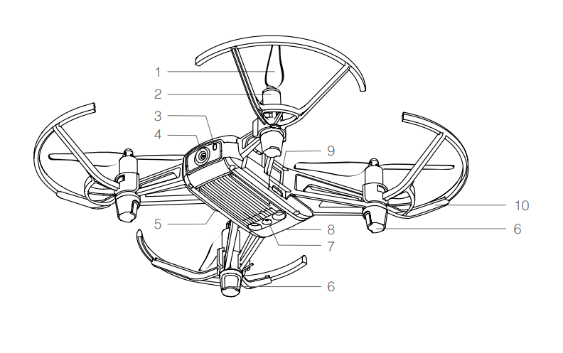
Sicherheitsunterweisung
Propeller
Motoren
Statusanzeige des Fluggeräts
Kamera
Ein/Aus-Taste
Antennen
Optisches Positionsbestimmungssystem
Flight Battery
Micro-USB-Anschluss
Propellerschützer
Notes:
Zeige wie man den akku raus nimmt … wie man die Drohne lädt…

Slide 3
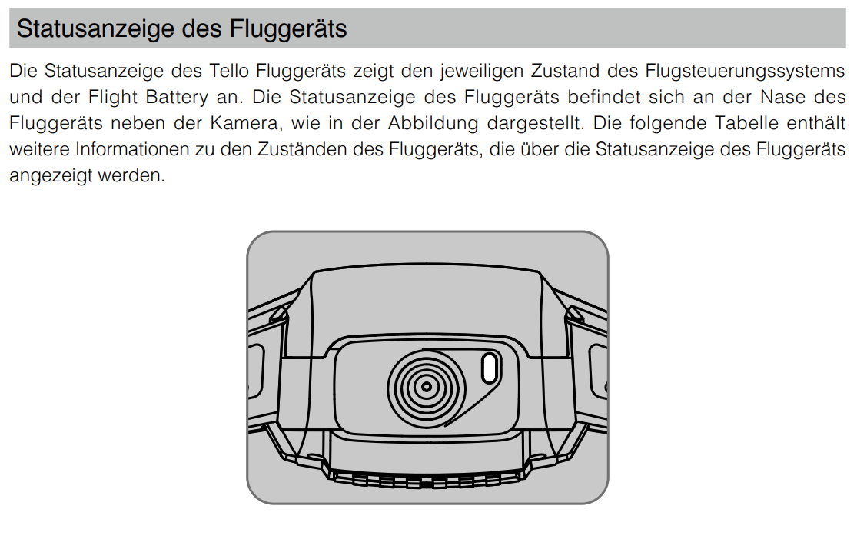

Slide 4
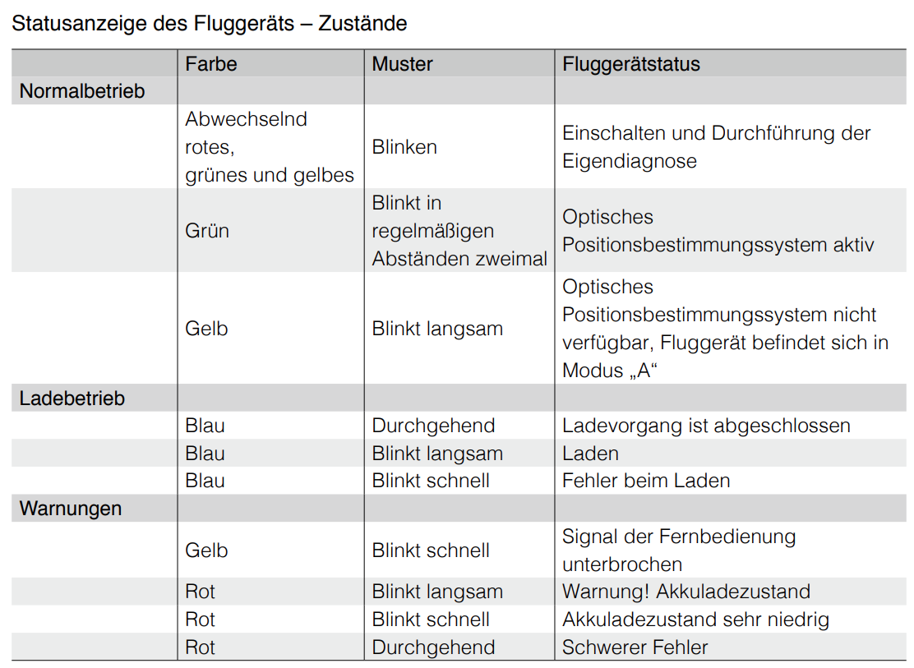

Slide 5
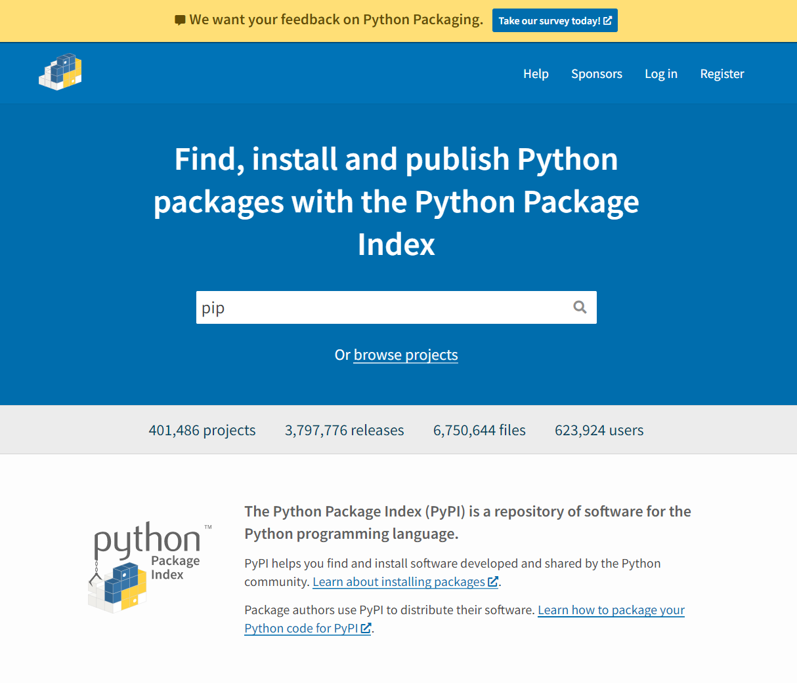
Wir starten …
Was ist PIP?
PIP ist der Standard unter den Paketverwaltungsprogrammen in Python.
Was ist ein Python Paket?
Ein Paket ist eine Zusammenstellung nützlicher Funktionen, um ein Problem anzugehen und zu lösen.
pip install <paketname>
https://pypi.org

Slide 6
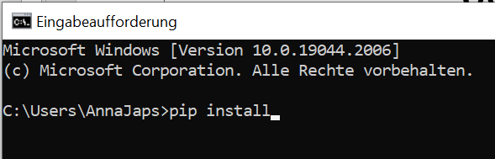
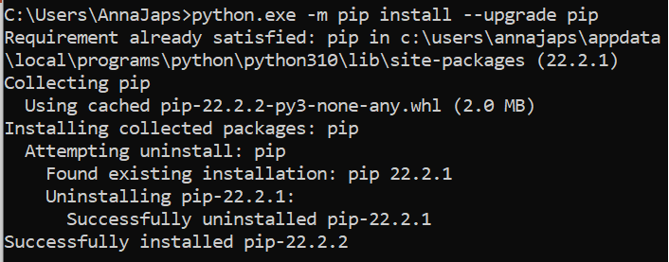
Wir installieren/aktualisieren PIP
Über die Eingabeaufforderung oder einem Terminal
kann PIP über py –m pip install installiert werden.
Über die Eingabeaufforderung oder einem Terminal
Kann über python.exe –m pip install –-ugrade pip install PIP aktualisiert werden.

Slide 7
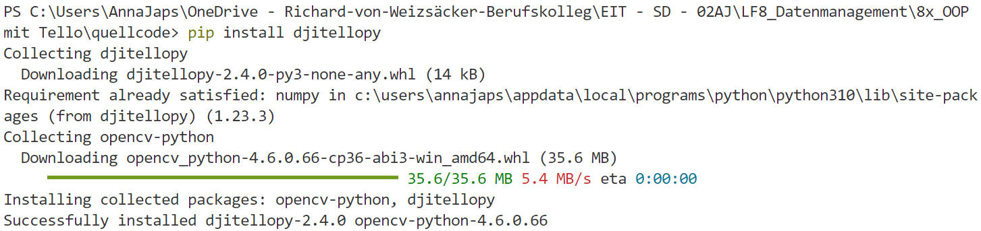
Wir installieren ein Paket …
djitellopy 2.4.0:
Ein Paket für die Nutzung der Tello-Drohne für die einfache Nutzung von Videoaufnahmen, für das Empfangen und Senden von Daten und die Steuerung eines Drohnenschwarms.

Slide 8
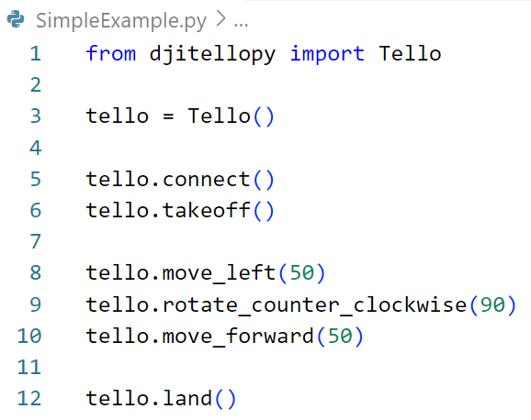
Unser erster Probeflug …
1. aus dem Paket djitellopy wird das Modul Tello importiert.
3. ein Objekt wird erzeugt
5-12. wir nutzen die „fertigen“ Funktionen aus dem Modul
https://djitellopy.readthedocs.io/en/latest/tello/

Slide 9
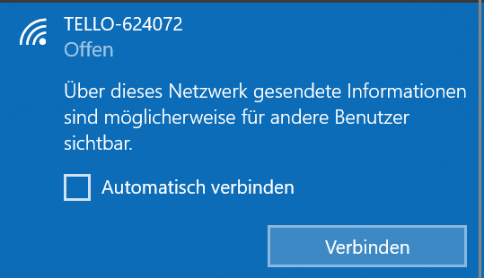
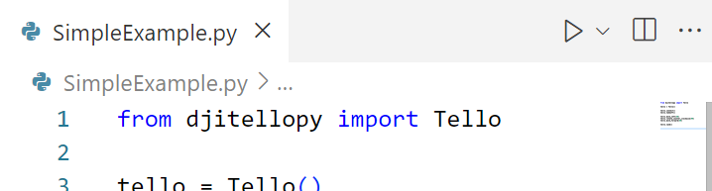
Drohne verbinden …
Drohne einschalten
Notebook über WLAN mit der Drohne verbinden
Drohne auf den Boden legen
Sicherheitsabstand einhalten …
python-Datei ausführen
… in Deckung gehen
Notes:
https://djitellopy.readthedocs.io/en/latest/

Slide 10
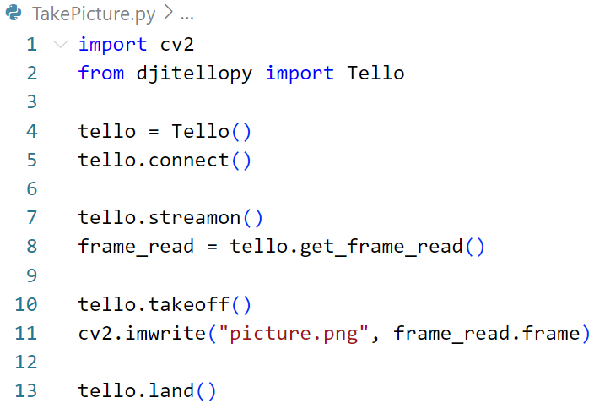
Unser erstes Foto …
Das Paket cv2 wird vollständig importiert
streamon() die Kamera wird aktiviert und mit get_frame_read() ein Bild geöffnet
cv2.imwirte() speichert das Bild in den gleichen Ordner

Slide 11
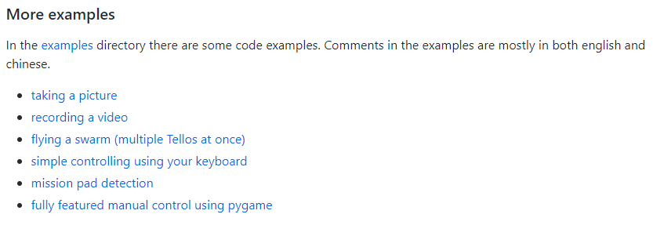
Weitere Beispiele …
https://github.com/damiafuentes/DJITelloPy
https://youtu.be/vDOkUHNdmKs
Notes:
https://github.com/murtazahassan/Tello-Object-Tracking/blob/master/ColorObjectTracking.py

